Slide 1

ERPとグローバル展開
©2009-2013, all rights reserved by NetCommerce & applied marketing

Slide 2
分散化・ダウンサイジングによって何が起こったか？
メインフレームの時代
全体最適
分散システム・サブシステムの時代
部分最適
クラウドの時代
全体最適
業務
業務
業務
業務
業務
業務
業務
業務
業務
新規業務
新規業務
新規業務
新規業務
新規業務
新規業務
新規業務
新規業務
新規業務
新規業務
新規業務
新規業務
SYS
SYS
SYS
SYS
SYS
SYS
業務
機能
業務
機能
業務
機能
業務
機能
SUB
SYS
SUB
SYS
SUB
SYS
業務
機能
ERP
業務
機能
部分最適
から
全体最適
へ
統合マスター
データベース
現場の業務をそのままシステム化
  元の書類の流れに合わせたシステム
  部分最適なシステム構築
  様々な部門が様々なシステムを導入
  重複業務（顧客マスター登録など）
  別々のDB（顧客データなど）
  システム間でデータの互換性が無い
業務
機能
業務
機能
部門SYS
部門
SYS
部門SYS
業務
機能
業務
機能
業務
機能
業務
機能
業務のシステム化
業務システムの適用領域拡大
業務システムの統合化

Slide 3
ERPシステムとは
個別業務システム
ERPシステム
購買
生産
販売
会計
購買
生産
販売
会計
プロセス
個別
システム
個別
システム
個別
システム
個別
システム
ERPシステム
業務システム
購買
生産
販売
会計
経営
データベース
個別DB
個別DB
個別DB
個別DB
全社統合DB
業務個別に
プロセス・データの整合性を確保
会社全体として業務間の
プロセス・データの整合性を保証
特 徴
  処理にタイムラグが発生
  二重入力によりマスターの分散
  個別設計・構築
  データやプロセスの不整合
  個別維持管理による運用負担
  プロセス全体の可視性なし
  リアルタイム処理
  マスターの統合
  全体最適化された設計・構築
  データやプロセスの整合性を保証
  プロセス全体の可視性を確保

Slide 4
「ERP」と「ERPシステム」と「ERPパッケージ」
ERP Enterprise Recourse Planning
ヒト・モノ・カネといった経営資源を統合的に管理するために
全体最適な業務プロセスを構築し効率化を目指す経営手法
業務分析や業務プロセスの標準化(BPR/BPM)に手間やコストがかかり、実現が困難
あるべき姿のひな形を使って、経営や業務の全体最適化を加速
ERP システム
企業毎のERPを実現するための
個別の情報システム
ERP パッケージ
あるべき姿の業務プロセスをひな形としたパッケージ化された情報システム

Slide 5
ERPパッケージとトレンド
20年前
現在〜
SaaS
PLM
ERP
ERP
ベストオブ・ブリード
ソーシャル
財務
人事
財務
人事
受注
生産
受注
生産
モバイル
CRM
SCM
次世代DB基盤
RDB+コラム型+インメモリ
IaaS
主要な基幹業務を
ひとつのDBで統合
企業システムの
統合基盤

Slide 6
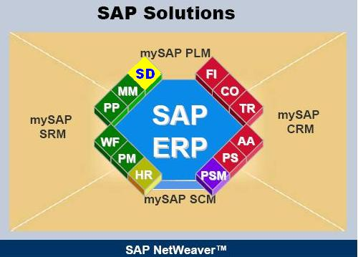
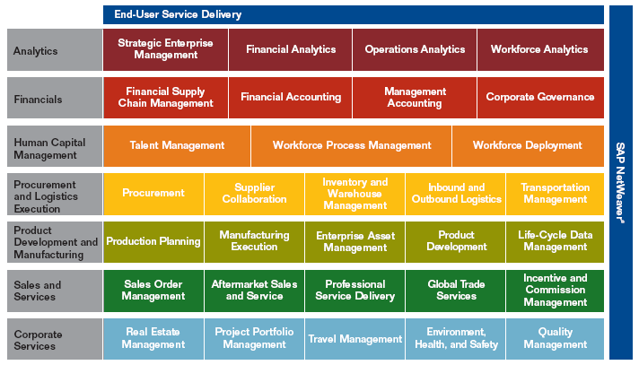

SAPの場合
ERP世界シェアの4割
広範な業務領域をカバー
モバイル・分析などの新領域もカバー

Slide 7

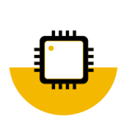



SAPの製品ラインアップ
SAP Mobile Solution
モバイル端末管理
モバイルアプリ開発基盤
モバイルアプリケーション
Mobile
SAP Business Analytics
SAP EPM
経営管理ソリューション
SAP BusinessObjects BI
BIフロントエンド
戦略管理
予算計画
連結管理
収益性
分析
自由分析
自由検索
ダッシュ
ボード
定型帳票
Analytics
SAP Business Suite
SAP ERP
SAP
SRM
SAP
SCM
SAP
CRM
SAP
PLM
会計 FI/CO
人事
HR
購買
MM
生産
PP/PS
販売
SD
Application
財務
Technology
ASE,IQ
Platform
EIM
NetWeaver
Cloud
HANA
5つのカテゴリーすべての基盤にSAP HANA

Slide 8
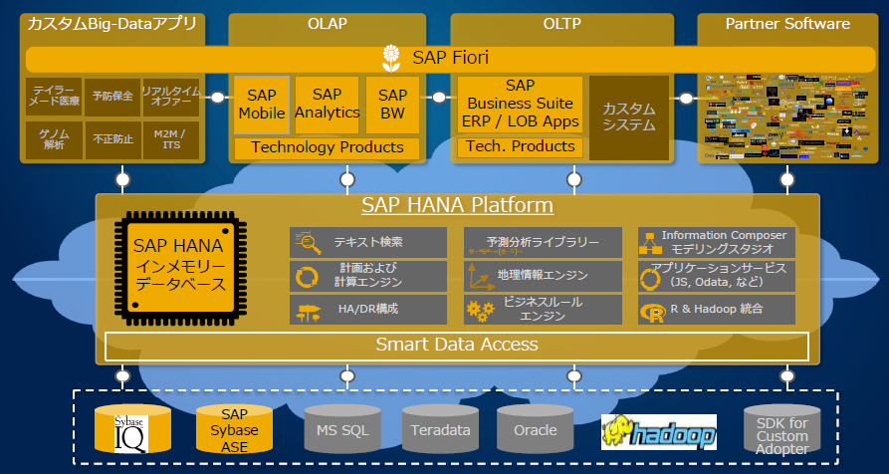
SAPの製品ラインアップ

Slide 9
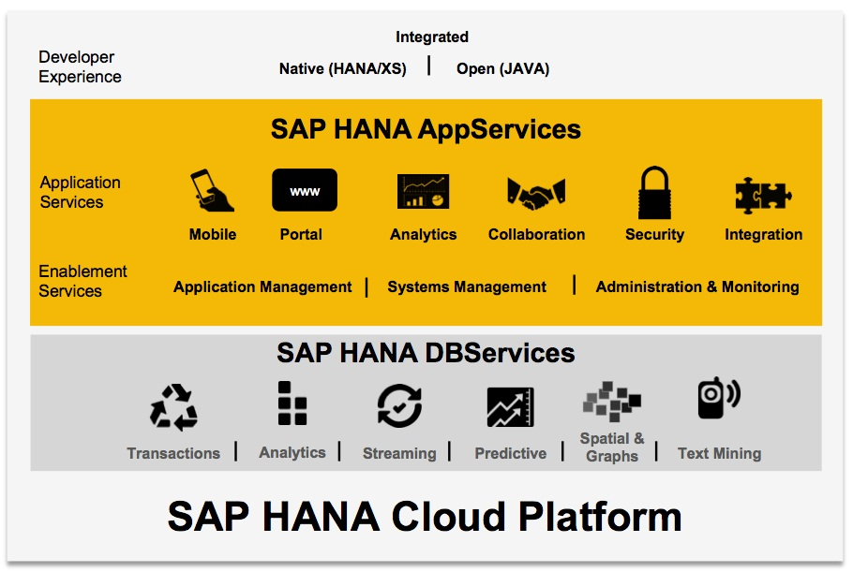
SAPのクラウド戦略
Simplify & One Platform

Slide 10

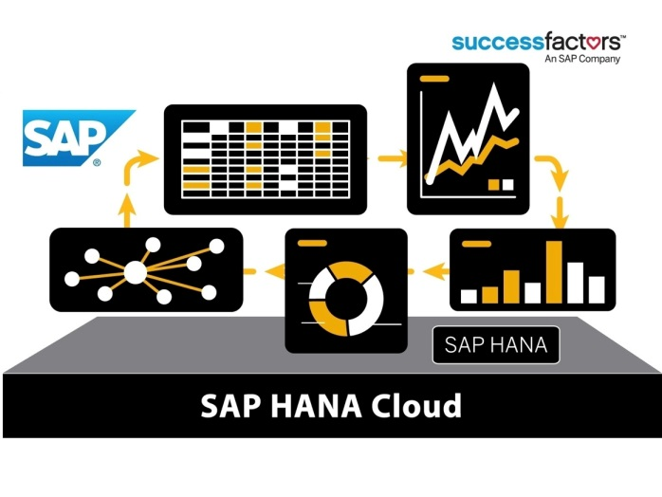

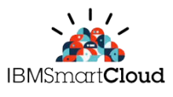







SAPのクラウド戦略
×
×
×
現時点で AWS での本稼働運用が認定されている SAP ソリューションの例
SAP Business Suite
SAP HANA One
SAP Business All-in-One
SAP BusinessObjects
SAP Rapid Deployment Solutions（RDS）
SAP Afaria
SAP Business One
SAP HANA（オンデマンド） on CR1 最大 1.22 TB

Slide 11
全体最適化手法
EA/BPM/BPR

Slide 12


部分最適なシステム構築
現場の業務をそのままシステム化
・元々の「書類の流れ」に合わせたシステム
・部分最適なシステム構築
・様々な部門が様々なシステムを導入
・重複する業務（顧客マスターの登録など）
・別々のDB（顧客データなど）
・システム間でデータの互換性が無い
サイロ化

Slide 13
システム開発手法の変遷
従来は部分最適な業務システム
  個別にシステム設計開発
  現場の仕事をそのままシステム化
  「その時点」での技術を使って開発
  他システムとの連携は必要に応じて設計・実装
  全社的最適化という視点はない
全社最適化手法
  EA Enterprise Architecture
  BPR Business Process Re-engineering
  ERP Enterprise Resource Planning
Enterprise Architecture
複雑化し非効率化した巨大な組織の業務手順や情報システム、組織を全社規模で最適化し、効率よい組織の運営を図るという考え方または方法論。
EAにより、巨大な組織内で複数の業務システムが別個に運用されていたものを標準化し、導入・運用コストの削減、重複した業務内容の統合を通じて組織の運営コストの削減を目指す。
Business Process Re-engineering
高度に専門化され、プロセスが分断された分業型組織を改革するため、組織やビジネスルールや手順を根本的に見直し、ビジネスプロセスに視点を置き、組織、職務、業務フロー、管理機構、情報システムを再設計し、最終的顧客に対する価値を生み出す一連の改革。

Slide 14
ビジネスプロセス
ひとまとまりの目的が定義できる
入力と出力がある
何度でも繰り返せる
販売管理のビジネスプロセス
効果が測定できる
受注
請求
入金
出荷
階層化されている
業務の流れ、繋がりを可視化
変化への柔軟な対応
ITとの連動 (SOA)

Slide 15
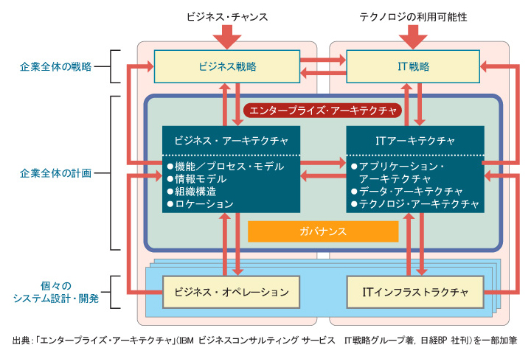
Enterprise Architecture
巨大な組織の業務手順や情報システムの標準化、組織の最適化を進め、効率よい組織の運営を図るための方法論
1987年にJohn A. Zachman(ジョン・A・ザックマン)氏が提唱
米連邦政府(1999)
日本の電子政府(2003)
http://itpro.nikkeibp.co.jp/article/lecture/20070403/267249/?ST=selfup
厳格過ぎ、大規模過ぎでうまくいかない例も – 最近見直しの機運

Slide 16
Business Process Re-engineering
ビジネスプロセスの改善に注目
企業改革を目的としてビジネスプロセスを見直し
  ビジネスプロセスの視点で職務、業務フロー、管理機構、情報システムを再設計するという経営コンセプト
  ビジネスプロセスの考え方は1980年代に製造業の品質管理手法として考案されたシックスシグマに由来
  1990年に元マサチューセッツ工科大学教授のマイケル・ハマー（Michael Hammer）がHarvard Business Review誌に論文を発表
BPRの原点は伝統的な企業組織に対する反省
  当初は、旧来のビジネススタイルの破壊に力点
  1990年代終わりになると、非連続的な大改革が逆に大混乱を招く
  1997年、MITシステムダイナミックス・グループが 「リエンジニアリングの70％は失敗」などと報告

Slide 17
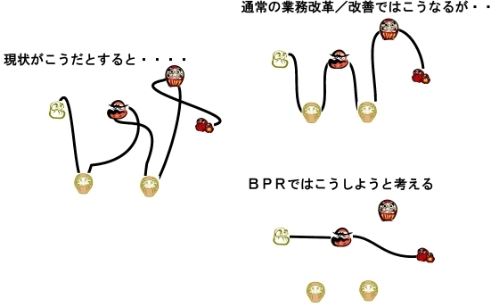
通常の業務改革とBPR
http://jpn.nec.com/soa/soa_column4-1.html

Slide 18


ビジネスプロセスの継続的な見直し
「望ましい」業務プロセス
受注
①
書類
構成チェック
「望ましい」
業務プロセスでは効率が悪い
書類
②
受注処理
③
書類
生産
環境の変化により「望ましい」業務プロセスに戻す必要がある
オーバーヘッド
の低減
「修正した」業務プロセス
受注
①
書類
構成チェック
ネットワークの普及・高速化などの環境変化
例外処理
問題
発生
受注処理
生産

Slide 19
BPRからBPMへ
分析
設計
実効
モニタリング
改善・再ち構築
BPR
BPR継続のための仕組み
BPM
業務内容や業務構造・手順を
根本的に見直して売り上げの
拡大やコスト削減を目指す
一連の活動

Slide 20
ERP

Slide 21
EA→BPM→ERP
理念
Enterprise Architecture
    巨大な組織(enterprise)の業務手順や情報システムの標準化、組織の最適化を進め、効率よい組織の運営を図るための方法論あるいは、そのような組織構造を実現するための設計思想・基本理念(architecture)
全体最適
プロセス
ある仕事のスタートから完了までの流れを業務単位（プロセス）に分解して検証し、新しいプロセスが必要になった場合にもできるだけ他のプロセスに影響を与えないように挿入するなど、改善や再構築をしながら常に分析し、ビジネス効率を高めること。Enterprise Archtecture による全社的最適化との連携も重要。
分析
設計
実効
モニタリング
改善・再構築
BPM
システム
ERP
Enterprise Resource Planning
    BPRに基づき全社最適化を行い、各業務システム間の連携まで含めてシステムを開発する考え方とそのための統合型パッケージ

Slide 22
ERPシステム = 統合データベースによる一元管理
個別業務システム
ERPシステム
販売
生産
物流
販売
生産
物流
統合データベース
購買
会計
人事
購買
会計
人事
伝票の流れを個別業務システム間で
やりとりする情報システム
情報を一元管理し業務の最適な
組み合わせを実現する情報システム
個別業務システム
ERPシステム

Slide 23
ERPシステムからERPパッケージへ
ERPシステム
BPMの実施、BPRの実装に時間とコストがかかる
全ての業務システムを一度に入れ替えなければならない
ERPシステムの開発に多大な時間とコストがかかる
ERPパッケージ
ベストプラクティスをテンプレート化して実装
BPM/BPRを行わずとも業務の効率化を実現できる
パッケージ化によるコスト削減

Slide 24
ERPパッケージ – 海外と日本の違い
欧米のERPパッケージの狙い
  個別企業のBPM/BPRを行ってシステム化するのでは無く、パッケージにあらかじめ標準的な業務フローをテンプレート化して実装
  企業はこのテンプレートに合わせるだけで効率的なビジネスプロセスを取込むことができる
  パッケージ化による低コスト化
日本のERPパッケージ
  会計パッケージをベースに機能拡張していることが多い
    データの一元化などができていない場合もある
  現場最適/カスタマイズ前提
    導入に当たって大量のカスタマイズが行われる場合が多い
    現場力の強さ、取引先へのきめ細かな対応
  カスタマイズが多いと、導入コストが高額になる傾向がある

Slide 25
パッケージ利用のメリット
新技術への迅速な対応
開発速度の高速化（仕様の陳腐化の阻止）・コスト削減
全体最適・ベストプラクティス
グローバル対応
開発・運用コストの削減
データベースの統合
経営計画策定への貢献
会計的情報の
  受注・販売・生産などの業務における個別処理が、入力時点で即時に会計情報として反映され、参照することができる
パラメータによるカスタマイズ
パッケージによりサポートされない部分をどうするか？

Slide 26
その他のシステム統合
EIA/MDM

Slide 27
既存システムを繋ぐEAI
従来は部分最適な業務システム
  個別にシステム設計開発
  現場の仕事をそのままシステム化
  「その時点」での技術を使って開発
  他システムとの連携は必要に応じて設計・実装
  全社的最適化という視点はない
全社最適化手法
  EA Enterprise Architecture
  BPR Business Process Re-engineering
  ERP Enterprise Resource Planning
既存システムを相互接続して統合
EAI
EAI (1990年代末)
  ばらばらに開発された業務システムをプロトコル変換などで統合
EAI

Slide 28
分散し断片化したDBを集約するMDM
個別業務システム
MDM
Master Data Management
販売
生産
物流
統合データベース
購買
会計
人事
主な MDM パッケージ
ASTERIA MDM One Infosphere Master Data Management Server
Informatica MDM
MobiControl
Netweaver MDM (SAP)
Oracle MDM Data Hub
Talend Enterprise MDM
個別業務システム

Slide 29
SOA

Slide 30
SOA
従来は部分最適な業務システム
  個別にシステム設計開発
  現場の仕事をそのままシステム化
  「その時点」での技術を使って開発
  他システムとの連携は必要に応じて設計・実装
  全社的最適化という視点はない
全社最適化手法
  EA Enterprise Architecture
  BPR Business Process Re-engineering
  ERP Enterprise Resource Planning
既存システムを相互接続して統合
標準技術をベースにした
柔軟なアーキテクチャ
EAI (1990年代末)
  ばらばらに開発された業務システムをプロトコル変換などで統合
SOA (2000年前後)
  ビジネスプロセスをサービス化
  クラウドへの対応

Slide 31
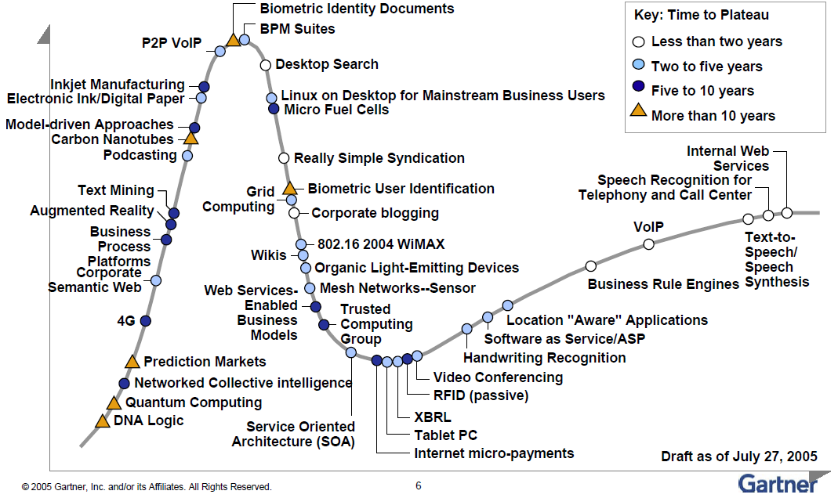
ハイプサイクル（2005年）
http://www.gartner.com/teleconferences/attributes/attr_129930_115.pdf

Slide 32
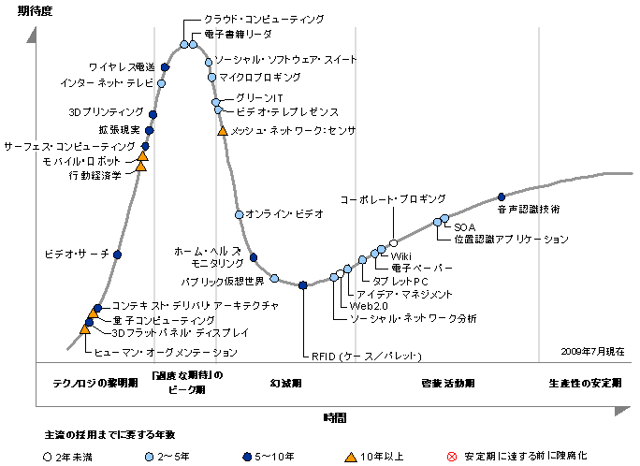
ハイプサイクル（2009年）
今、売るべき技術

Slide 33
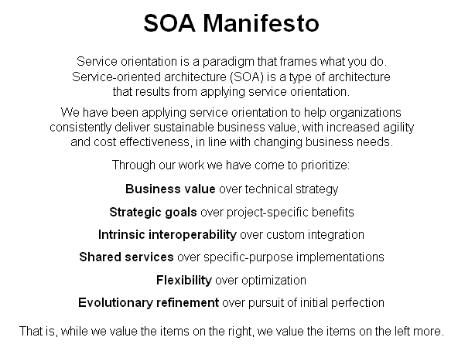
SOA Manifesto (Oct23, 2009)
“SOA had long suffered from lack of clarity and direction.”
「SOAは長い間、明快さと方向性の欠如に悩まされてきた」

Slide 34
SOAは思想であり考え方
SOAの定義（Wikipedia）
  業務上の一処理に相当する単位でソフトウェアが構成されていること。SOAにおけるサービスとは、その構成単位のことである。プログラム上の部品ではなく、たとえば「決済する」「在庫状況を照会する」などの単位で一つのサービスとすることが求められる。どの程度の規模（粒度）を一つのサービスとするが良いのかについては様々な議論がある。
  オープンで標準化されている技術仕様を用いてサービスのインタフェースが定義され、それに従った呼び出し、応答が可能であること。その技術的基盤として、Webサービスの使用が事実上必須となっている。
  サービスをネットワーク上で連携させてシステムの全体を素早く構築できること。この段階にいたるまでには、先の二つの条件が必須となる。さらに、サービスを単位として業務処理の流れを記述する技術や、その記述通りにシステム連携を実行する技術も必要となる。
SOAとは、ビジネスプロセスに沿って業務システムを再構築することであり、システム構築の手法（思想）といえる。
SOAという製品は存在しない。SOAという考え方に基づいて、大規模なシステムを個々のプロセスに対応するサービスの集まりとして構築する。
実装方法としてWebサービスが使われることが多いが、Webサービス＝SOAではない。WebアプリケーションサーバーやSOAPなどはSOAによるシステム構築のための技術的要素に過ぎない。
クラウドと親和性が高い

Slide 35
SOA (Service Oriented Architecture)
従来型のシステム構築手法による販売管理システム
ビジネスプロセスに合わせてシステムを構築していない場合、後で変更するのが大変
他のシステムとの連携を考えていない場合（インターフェースの標準化が行われていない）、後から付け加えるのは大変な作業になる
受注
出荷
請求・入金
要求仕様
伝票のフローに沿ったシステム
販売管理プロセス
サービス＝業務上の一処理に相当する機能をモジュールとして実装 (粒度は様々)
受注
請求
入金
出荷
プロセス単位で
サービス化
情報のフローに沿ったシステム
SOAをベースにした販売管理プロセス
プロセスの各業務単位（サービス）に合わせてソフトウェアを作ってあるので、後でプロセスが変わっても柔軟に対応できる
サービス間でやりとりするデータの種類とフォーマットをXML等で決めて標準化
さらに、各ソフトをWebアプリ (Webサービス)にしておくと、将来のクラウド対応など、柔軟性が高まる
受注
請求
入金
出荷
ビジネスプロセスの変更にも柔軟に対応可能
受注
請求
出荷
入金

Slide 36
SOAの実装としてのESB
SOAをベースにした販売管理プロセス
受注
請求
入金
出荷
小規模なシステムならWebサービスベースでも可
ビジネスプロセスの変更にも柔軟に対応可能
受注
請求
出荷
入金
受注
請求
入金
出荷
大規模なシステムではESBが有効
ESB
その他のサービス
レガシーシステムなど

Slide 37


モジュールをWebサービス化することのメリット
SOAはクラウドと相性が良い
ハイブリッドクラウド
パブリッククラウド
プライベートクラウド

Slide 38
EAIとESB
アダプタを介した密結合
独自技術ベース
旧システムをそのまま結合できる
開発・保守は大変
EAIとESBの違いは無くなりつつある
EAI
プロトコル変換
メッセージ変換
ルーティング
ESB
EAI
SOAP/HTTP
SOAP/MOM (Message Oriented Middleware)
JMS (Java Messaging Service) 等
分散・疎結合
標準技術ベース
開発・保守が容易
プロセスの組み替えが容易

Slide 39
ERPの今後

Slide 40
クラウドERP/ハイブリッドERP
クラウドERP
SaaS型
ハイブリッド型
SaaS型でERPをサービスとして提供
本社はオンプレミス
子会社はSaaS
ERPと外部サービスをマッシュアップ
容易な導入
低コスト
コスト対効果の追求
SOAによる自由な組み合わせ
中堅・中小企業向け
大企業・グローバル企業向け
大企業・グローバル企業向け

Slide 41
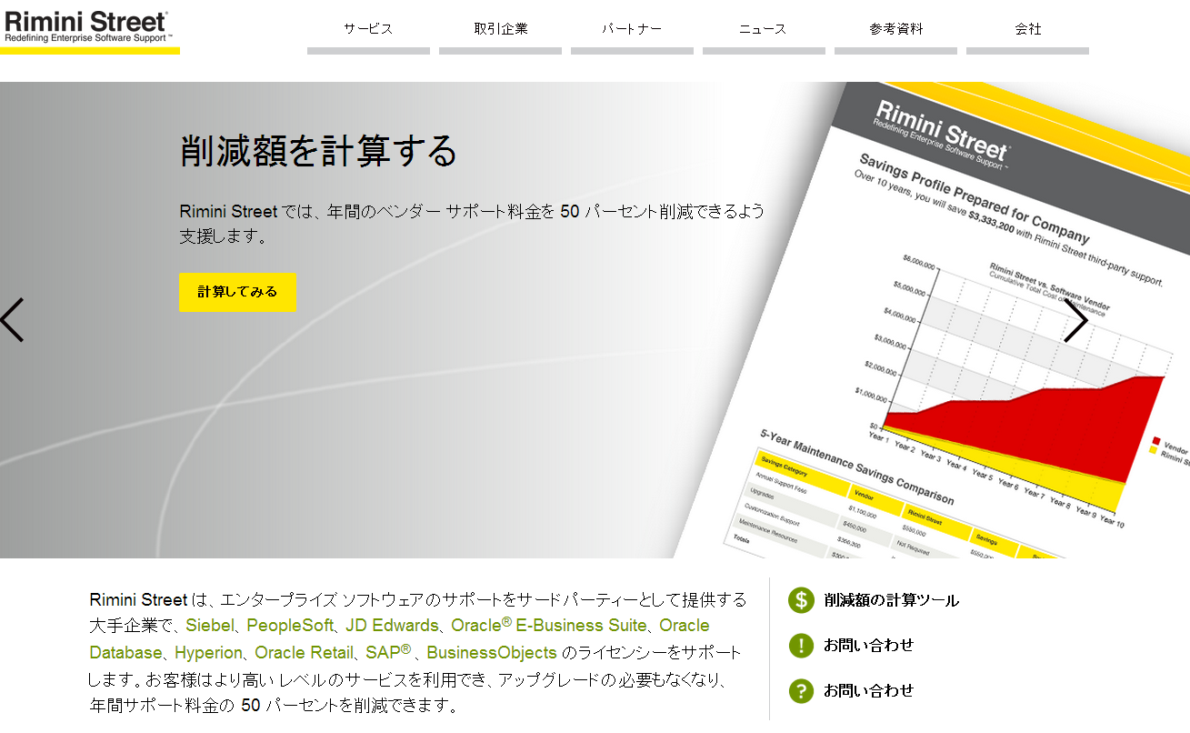
Rimini Street
2005年創業
様々なエンタープライズソフトを半額でサポート
日本でも
2013年営業開始
バージョンアップを固定して半額でサポート (最長15年間)
SAPの各種カスタマイズにも対応
Customize
(パラメータ設定)
Add-On
(ABAPによる開発)
Modify
(ソースコードの修正)

Slide 42
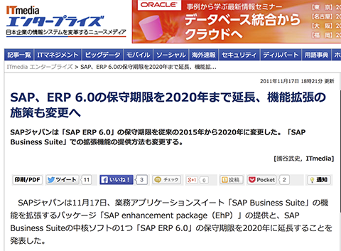
SAP 6.0のSOA対応とEhP
SAP ERP 6.0の保守期限を2020年まで延長
SAP ERP 6.0以降はEhPを提供
EhP
(SAP enhancement Package)
バージョンアップ無しでSAP ERP、CRM、PLM、SCM、SRMに新機能を追加するためのパッケージ。バグ修正は含まない。
SAP ERP 6.0でSOAを採用
本体のバージョンに関係なく新機能を追加可能
バージョンが違う他アプリケーションと連携可能
バグ修正と機能拡張を分離

Slide 43
ITとOTの統合
ERP
IT (Information Technology) =
情報システムを中心とした全社的なマネジメント
生産現場(工場など)
生産管理システム
EAM
OT (Operational Technology) =
生産設備の効率的な管理
外部との接続をあまり考慮してこなかった
生産設備の制御・監視 (FAなど)
OT制御機器の高機能化・高性能化
ERPとの
統合強化
ソフトウェアライフサイクル管理
コンプライアンス
IoTへの動き
セキュリティの向上
生産現場の情報をリアルタイムに取得したいという経営サイドからの要望
相互接続性の向上

Slide 44
EAM
CMMS (Computerized Maintenance Management System)
設備保全管理システム
発電所や化学プラント、船舶/航空機、建築物などの設備・施設のメンテナンスに関する情報を電子化し、一元的に管理するシステム
設備台帳
保全作業・実績管理
交換・予備・消耗品などの在庫管理、調達依頼
予防保全・保全計画管理
EAM (Enterprise Asset Management)
企業が保有する設備資産に関するさまざまな情報を、そのライフサイクルを通じて一元管理することで、資産自体とそれにかかわる業務を可視化・標準化・効率化する業務改善ソリューション。
CMMSの基本機能に加えて、保全資材の在庫・購買管理や資産保全の予算・コスト管理、KPIによる統制機能などを備え、ERPシステムと連動して会計的なマネジメントが行えるようにしたシステム。
保全資産の在庫・購買管理
資産保全の予算・コスト管理
KPIによる統制機能
ERPとの連携
2015年までに、EAMソフトウェア・ソリューションの50%以上が、ERP統合と同程度か、あるいはそれ以上に重要な作業としてOT環境との統合を推進する (Gartner)

Slide 45

ERPとグローバル展開

Slide 46










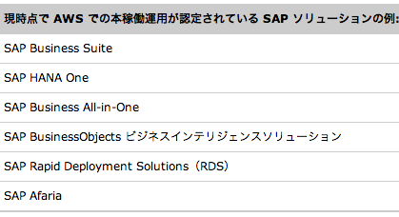


ERPパッケージとトレンド
2層
ERP
SaaS
Business One
ERP
スイート
ERP
スイート
ベストオブ・ブリード
パブリック・クラウド
ソーシャル
モバイル
DB
DBMS
アプライアンス
ERP基盤データベース
リレーショナル型DB
+ カラム型DB
+ インメモリー
業務・解析の単一・リアルタイム運用
HANA
HANA Cloud Platform
Oracle Database 12.1
exadata in-memory database
IaaS

Slide 47
ERPの理想と現実
理 想
全拠点を同一システムで管理することにより、マスタやデータフォーマットが統一され、各拠点からのデータ収集や加工の手間が削減されることで、経営データの管理面における効率化を図る
Global Single Instance / One Global Standard
拠点毎に個別最適なパッケージを導入
親会社のシステムをひな形とする
親会社のマスターに合うようにデータを変換する
2層ERP
2 Tier ERP
現 実
本社とは異なる事業を行っていたり商習慣が異なっている拠点においては、業務フローや管理データの構成が本社と異なる。このような拠点に同一のシステムを導入すると、業務とシステムのギャップを埋めるためにシステム外の運用が必要となり、逆に業務負荷が増えてしてしまう。
本社以外の拠点によっては、市況の変化や経営戦略の変更によって早期に事業を撤退しなければならない場合もある。そのため、拠点が増える度に（親会社と同等の大規模な）ERP導入に膨大な時間とコストをかけることは経営的リスクが高い。

Slide 48
2層ERP(2-Tier ERP)の考え方
ERPの目指す理想型
2層ERPの考え方
GSI
Global Single Instance
子会社
子会社
子会社
子会社
子会社
子会社
本 社
本 社
子会社
子会社
子会社
子会社
子会社
子会社
子会社
子会社
子会社
子会社
同一経営プロセス/同一アプリケーシュン
同一勘定科目・管理基準
複数企業体が、同一企業体のごときオペレーション
個別経営プロセス/個別アプリケーション
本社勘定科目・管理基準に準拠
複数企業体の個別オペレーション／データ組替連携

Slide 49

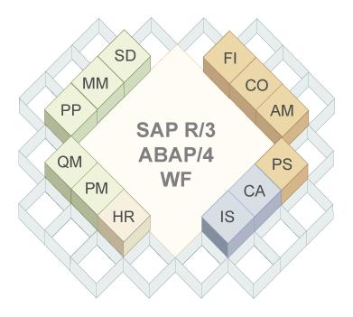



2-Tier ERP (2層ERP)の構成
親会社
ERP
子会社
子会社
子会社
子会社
子会社
All In One (SAP A-1)
Business One (SAP B-1)

Slide 50
2層ERPの仕組み
1st Tier
(Core ERP)
大企業向けパッケージ
販売
生産
物流
統合データベース
購買
会計
人事
データ変換のためのインターフェイス
2nd Tier
中小向けパッケージ
クラウドERPなども活用
1st Tier ERPとのインターフェイス
販売
生産
物流
販売
統合データベース
生産
物流
販売
生産
統合データベース
物流
購買
会計
人事
統合データベース
購買
会計
人事
購買
会計
人事

Slide 51
補足資料

Slide 52
ERPと統合システム
部品・材料サプライヤー
MRP
Material Requirements Planning
Manufacturing Resource Planning
資材所要量計画。商品を製造する際に必要な部品・材料の種類x数量を把握するための手法。これを発展させ、部品や資材だけでなく、人的資源や生産設備の能力などを勘案して、製造に必要な日程の把握までを行う手法。
生産
PDM
MRP
生産計画
研究開発情報
ERP
Enterprise Resource Planning
PLM
生産に関わるものだけではなく、企業活動に必要なヒト・モノ・カネの情報を一括して把握し、企業活動の全体最適を図る経営手法。
人事情報
在庫情報
SCM
物流
Supply-Chain Management
SCM
小売店や卸店、メーカー、部品・
材料サプライヤーといったモノの流通にかかわる企業が情報を共有し、仕入れ数量と販売数量を一致させるための仕組み
ERP
会計情報
CRM
Customer Relationship Management
顧客情報
顧客毎の購買履歴や顧客の属性を管理し、顧客の趣味・嗜好にあわせた最適な商品やサービスを告知、提案するための仕組み。
販売
CRM
PDM
Product Data Management
商品の開発、設計、製造に至る業務に必要なデータを一元管理するシステムのこと。ある製品がどのような部品で構成しているかを表す部品表管理機能を含む
受注情報
購買情報
PLM
Product Life-cycle Management
PDMを発展させて、商品を開発し、市場に投入してから発売中止になるまでのすべての期間（ライフサイクル）に渡るデータを一元管理する仕組み。
消費者／購入企業
Notes:
Memo

Slide 53
ERPとSCM
部品・材料サプライヤー
ERP
経営資産を捉える
調達管理
調達計画
調達計画
財務会計
MRP
人事給与
生産管理
生産日程
納期回答
資産管理
生産計画
生産計画
請求処理
販売計画
EDI
Electric Data Interchange
請 求
出荷処理
在庫管理
需要予測
在庫引当
顧客管理
SCM
商品の動きを捉える
受注処理
納期回答
SCP
注 文
Supply-chain Planning
消費者／購入企業
Notes:
Memo

